Slide 1
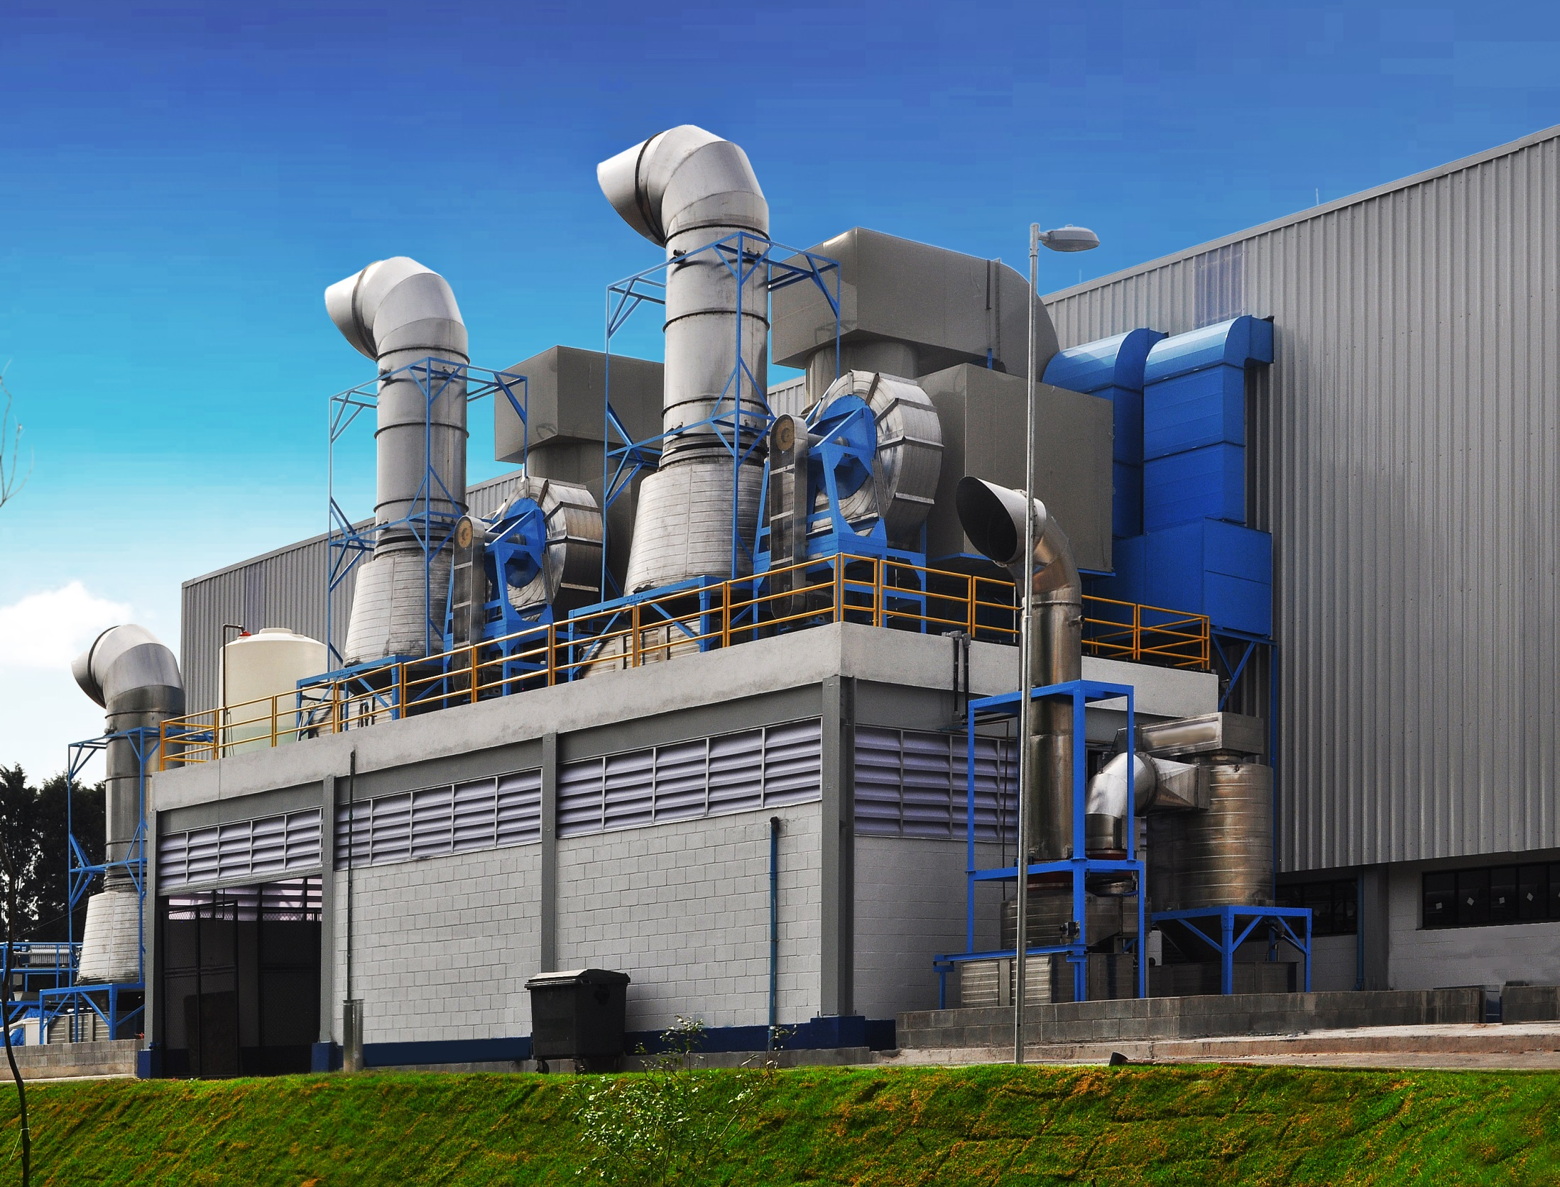


Slide 2


Quem é a Veltha?
Estruturada a partir da expertise de seu fundador, que atua no segmento de controle de poluentes atmosféricos há mais de 30 anos, a Veltha une todo o potencial da mecânica de fluídos com a cinética química para alcançar soluções inovadoras na neutralização de gases poluentes. Estas, fazem-se cada vez mais necessárias no cenário atual onde há uma crescente demanda por soluções tecnológicas para questões ambientais nos mais diversos setores.
Visão
Missão
Valores
Prover produtos de excelência na conformação ambiental atmosférica em nível mundial, através de soluções competitivas.
Desenvolver tecnologias inovadoras de controle da poluição atmosférica que garantam a qualidade do ar nas emissões de processos industriais e em ambientes internos climatizados.
Atuar como empresa de referência no cumprimento das regulamentações e normas legais junto aos seus clientes, governo e sociedade onde atua, garantindo produtos certificados e com uso de insumos qualificados e resíduos gerenciados.

Slide 3
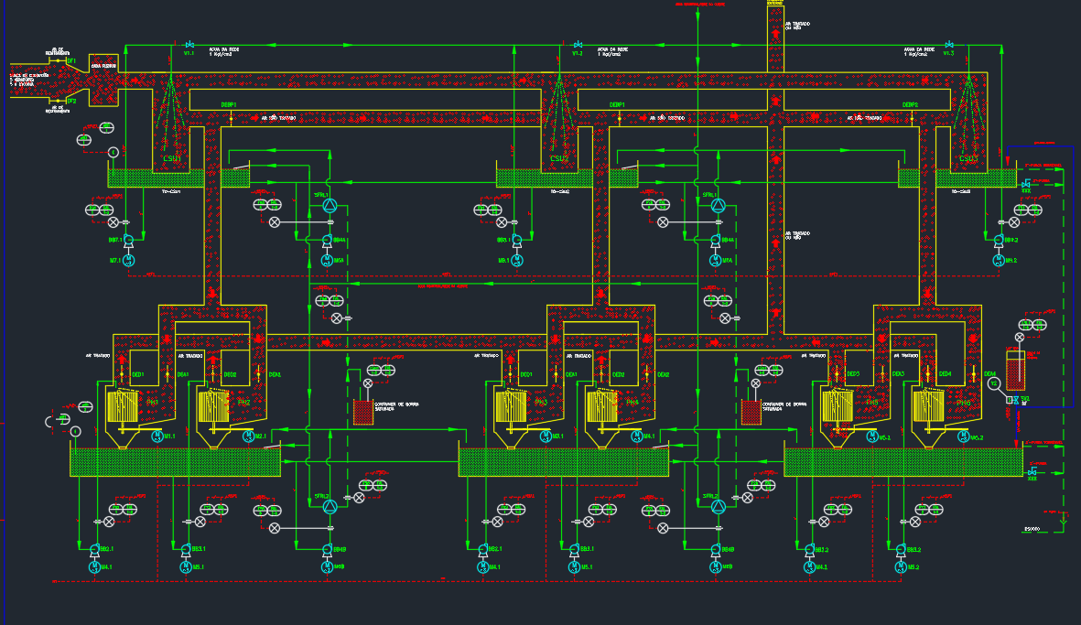
Veltha Tecnologia Tratamento do Ar em regime “Turn Key”
Estudo de aplicação
Projeto Básico
Projeto Executivo
Fabricação
Montagem
Comissionamento
Partida Assistida
Treinamento
Pós Venda e peças de reposição

Slide 4
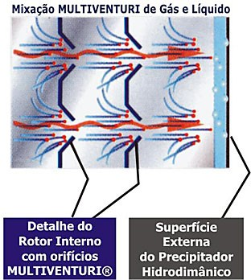
Nossa Tecnologia
Dispomos de tecnologias de vanguarda, patenteadas na área de depuração do ar. O cerne tecnológico se fundamenta em rotores tipo Limit Load autoaspirantes (“Booster Function”) na associação da força centrífuga com efeito Venturi que se materializa nos nossos produtos.
A exclusiva e patenteada tecnologia MULTIVENTURI® é a forma mecânica mais eficiente e sinérgica de mixar gases poluentes e líquidos de sequestro, alcançando-se excelentes índices de transferências de massa e energia, pelos efeitos do encharcamento e arraste hidráulico de material particulado, condensação de névoas e vapores e solubilização/neutralização induzida de gases e/ou odores.
Esta tecnologia é fundamentada na necessidade de se alcançar um nível elevado de energia no líquido neutralizante (solução química) que permita reagir com o excitado estado de vibração molecular típico dos gases.

Slide 5
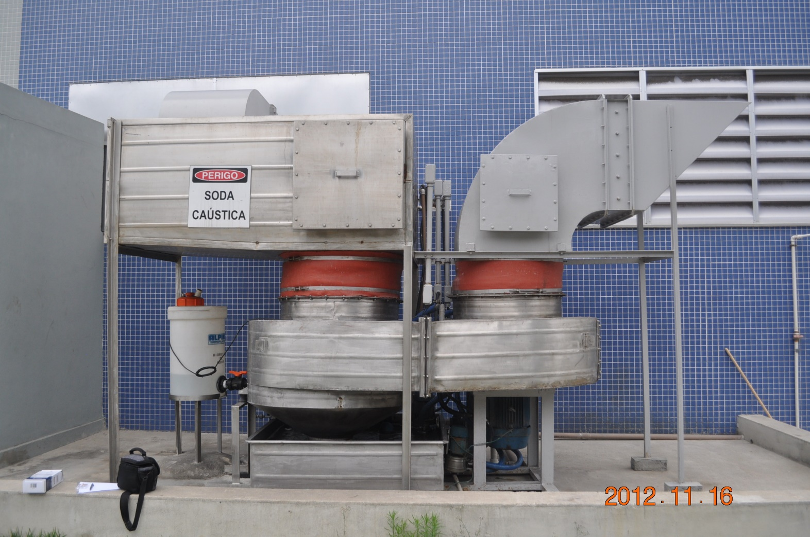
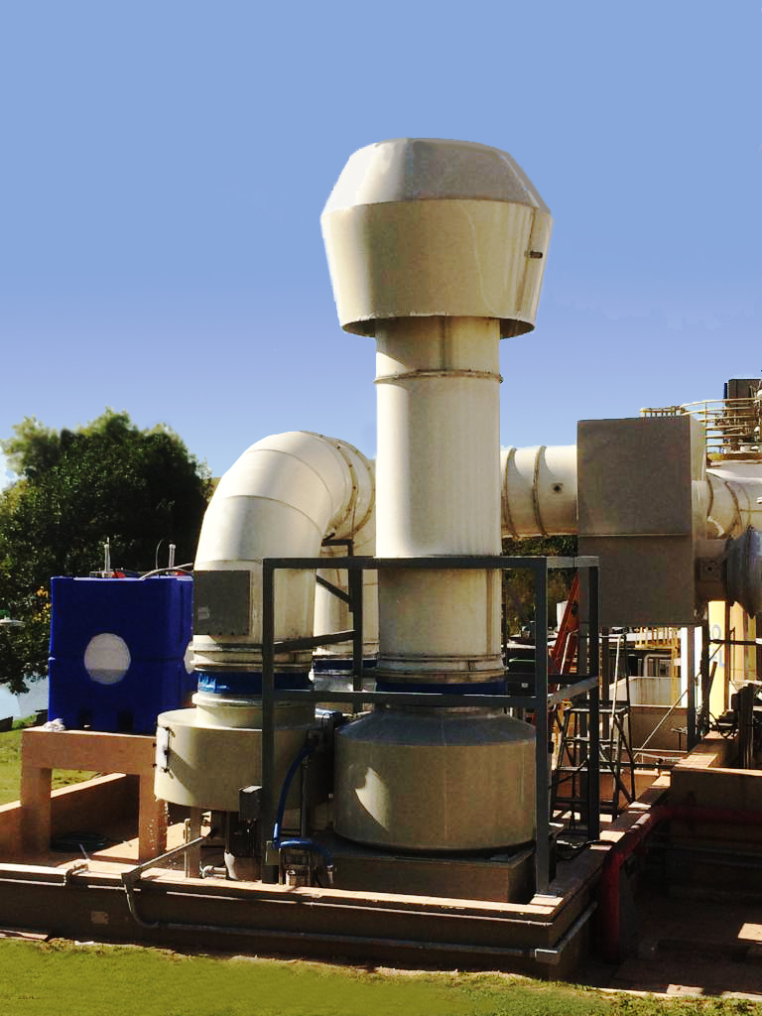
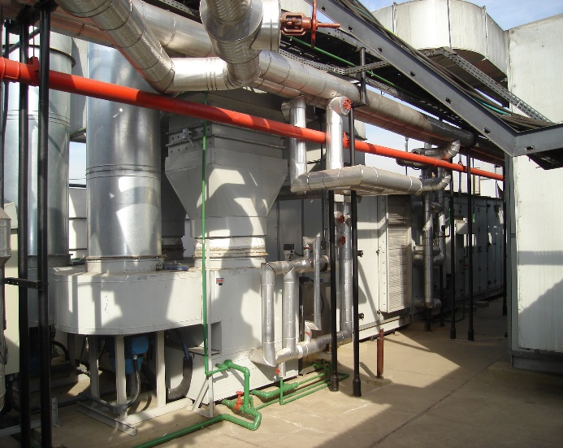
Precipitador Hidrodinâmico “VTD”
O mais eficiente e compacto equipamento para controle de poluentes tais como material particulado PM2,5 e PM1, névoas, vapores, gases e odores.
PRECIPITADORES HIDRODINAMICOS NA TOMADA DE AR DE SUBESTAÇÃO ELETRICA EM ESTAÇÕES DE TRATAMENTO DE EFLUENTES E.T.E.
- Controle de H2S.
Air Cleaner “ACV”
A filtragem Líquida do Ar
A tecnologia da centrifugação líquida Multiventuri associada à refrigeração do liquido para aplicações na garantia da qualidade do ar de interiores atendendo os requisitos da ANVISA e da ASHRAE 62.1.

Slide 6


Potencial de aplicação da tecnologia de centrifugação multiventuri no Sistema de Exaustão e Depuração de Gases do Laboratório de Corrosão.
Unidade de Ensaios, corrosão do aço em soluções salinas
saturadas com sulfeto de hidrogênio(sour test)incluindo :
LG01 30.000m³/h@600 Pa
Slow strain rate testing (SSRT)+RIPPLE
Slow strain rate testing (SSRT)+RIPLE(Expansão futura)
Peso Morto
Peso Morto(Expansão futura)
Eletroquímico
Laboratório Preparação
Laboratório Sour test Capelas
Laboratório Sour Test Gabinetes
LG02A/B 3.000m³/h@500 Pa
Oxidadores H2S
EX04 : 1.200m³/h@350 Pa
Almoxarifado e armários insumos químicos

Slide 7
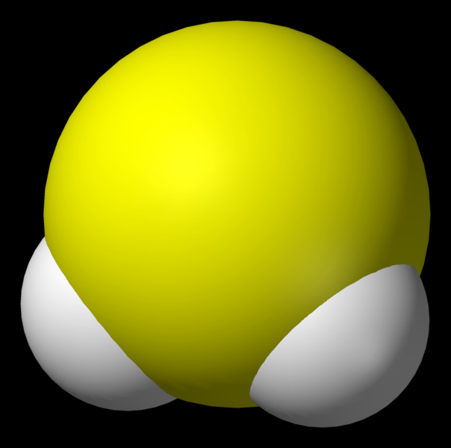
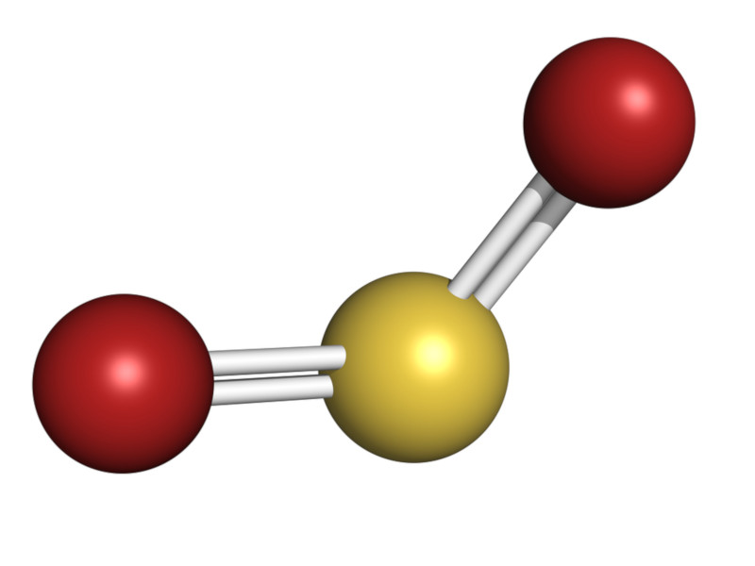
Sulfeto de Hidrogênio e Dióxido de Enxofre
GÁS : H₂S- Sulfeto de hidrogênio, gás sulfídrico
gás odor de ovos podres, em solução aquosa ácido sulfídrico.
Fórmula: H₂S
Densidade: 1,36 kg/m³
Massa molar: 34,0809 g/mol
Ponto de ebulição: -60 °C
Ponto de fusão: -82 °C
GÁS : so2- Dióxido de enxofre. Gás incolor .
Fórmula: so2-
Densidade: 2,7 kg/m³
Massa molar: 64,06 g/mol
Ponto de ebulição: -10 °C
Ponto de fusão: -75,5 °C

Slide 8
Rota tecnológica de Abatimento de Sulfeto de Hidrogênio e Dióxido de Enxofre
Dissociação do hidrogênio
reação balanceada é a que segue:
H2S(g) +2 NaOH(aq) Na2S(l)* +2H2O(l)
reação 1 hidróxido de sódio e sulfeto de hidrogênio, dissociação do primeiro hidrogênio > forma hidrossulfeto de sódio + água.
Na reação balanceada, ou há excesso de Hidróxido de sódio > segunda etapa da reação. O segundo hidrogênio se dissocia, formando sulfeto de sódio e mais água.

Slide 9
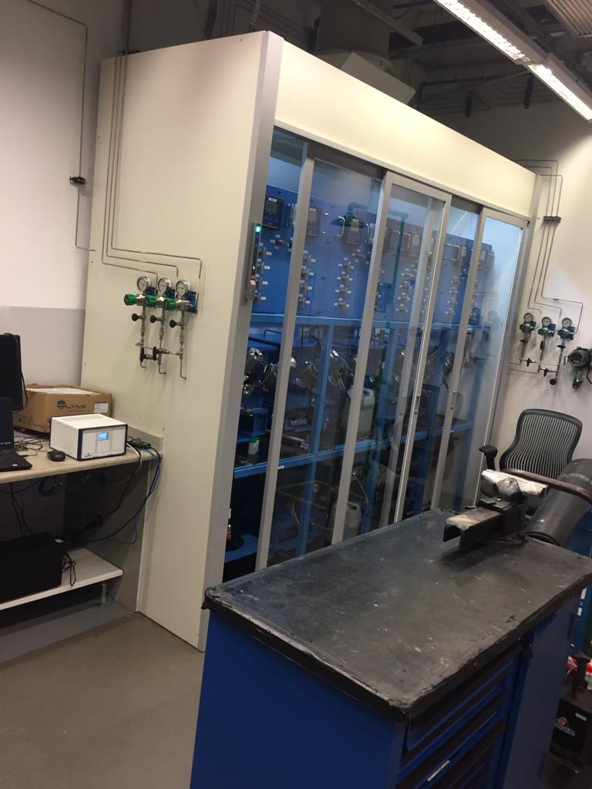
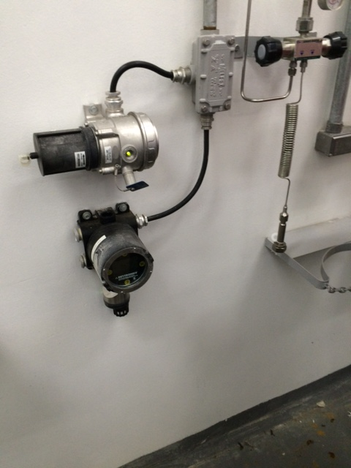
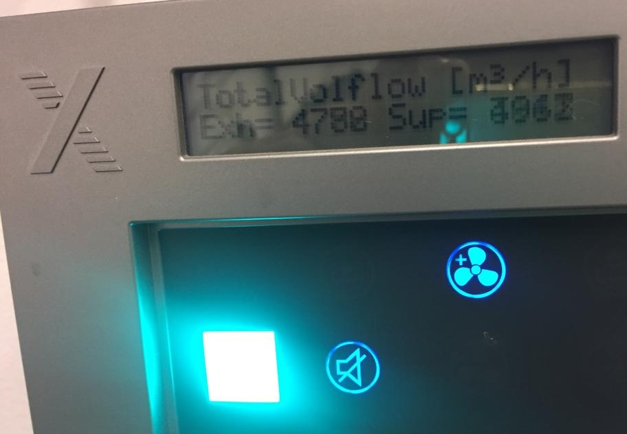
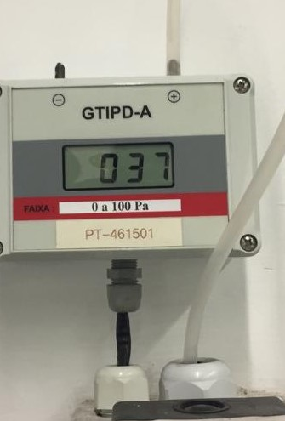
Cases H2S
Brazil Technology Center – BTC GE Oil& Gas
Instalação ATEX- Sala de Cilindros
Salas com VAV nas capelas via Labcontrol@ VAV no Ambiente, Fan coil com inversores
Labcontrol display e indicador de pressão diferencial

Slide 10
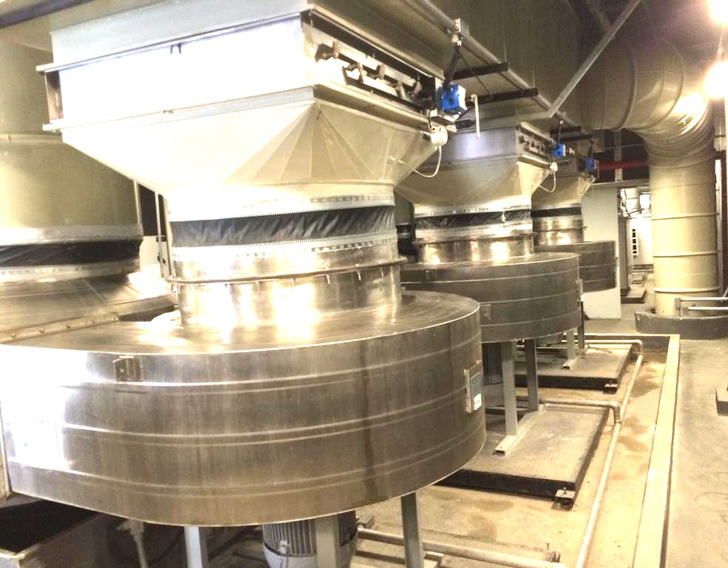
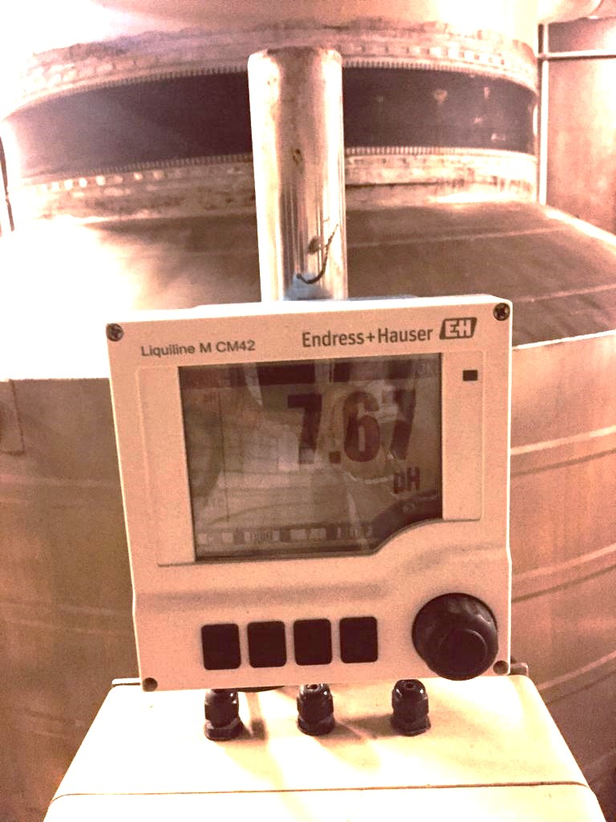
Case 01: GE OIL& GAS H2S CONTROL
PRECIPITADORES HIDRODINÂMICOS VTD20-35
Brazil Technology Center – BTC
Controle in situ do pH , neutralização contínua

Slide 11
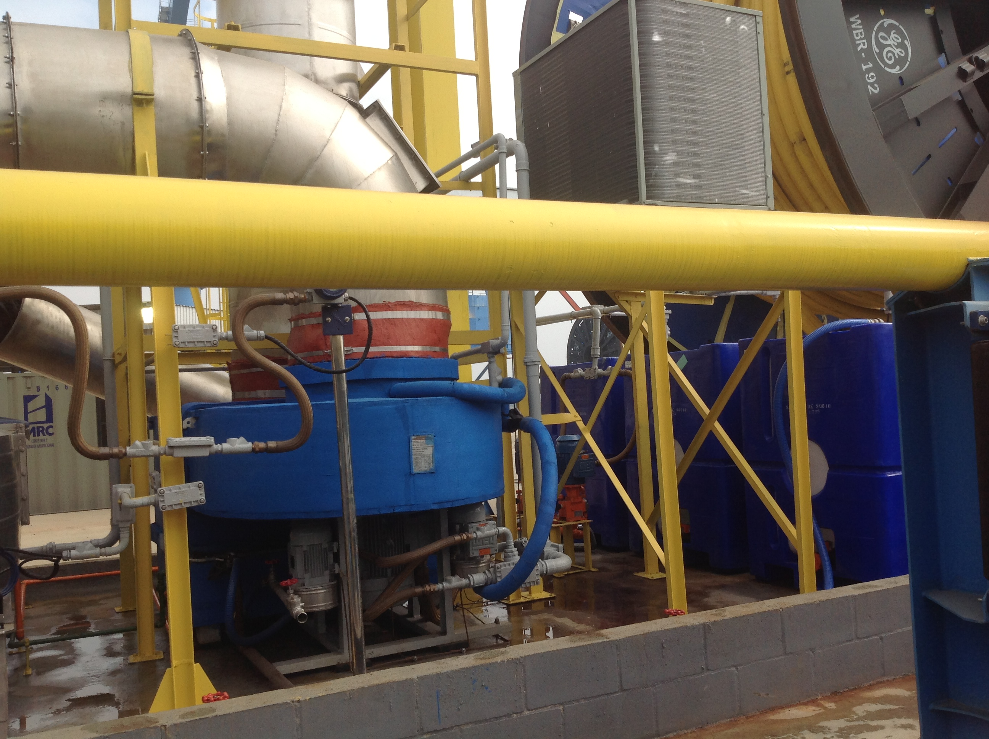
Case 02: Base de desparafinação da Wellstream (BAKER Hughes) – Niteroi RJ
Precipitadores Hidrodinâmicos com rota alcalina e refrigeração em Base de limpeza de Risers com H2S.
.

Slide 12
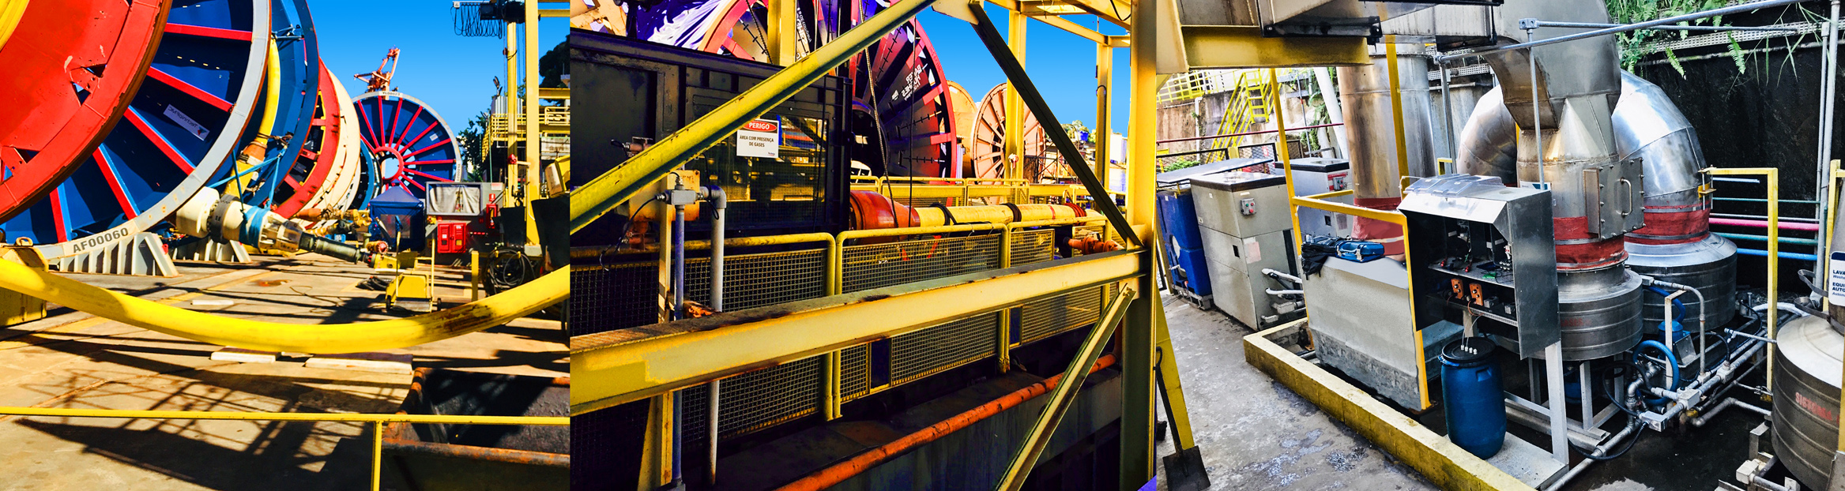
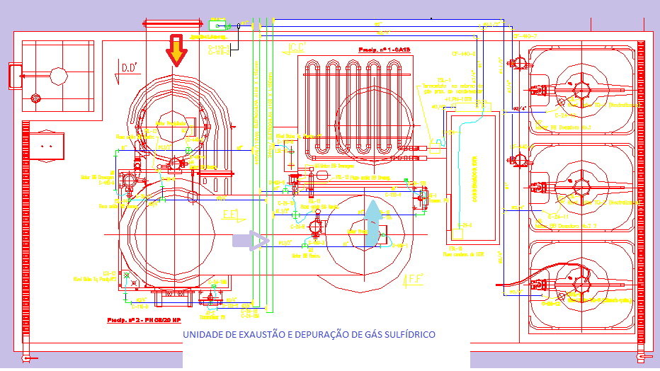
Case 03: Base de desparafinação da TECHNIP (FMC) – Vitória-ES.

Slide 13
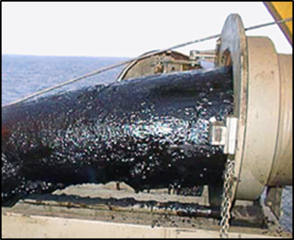

Case 03: Base de desparafinação da TECHNIP (FMC) – Vitória-ES
Resultados publicados RIO PIPELINE CONFERENCE & EXPOSITION 2013
Table 4. Concentration of H2S onto dewaxing operation
N° flexible | Date | Diameter of Riser (inch) | Concentration of H₂S at bobbin (ppm) internal external | concentration of H₂S from depuration system (ppm)
C475XXA | 11/01/2013 | 6 | 135 2500 | 0
C475XXB | 13/01/2013 | 6 | 14 7 | 0
TR5041 | 16/03/2013 | 6 | 146 75 | 0
TR5141 | 24/04/2013 | 4 | 29 149 | 0

Slide 14
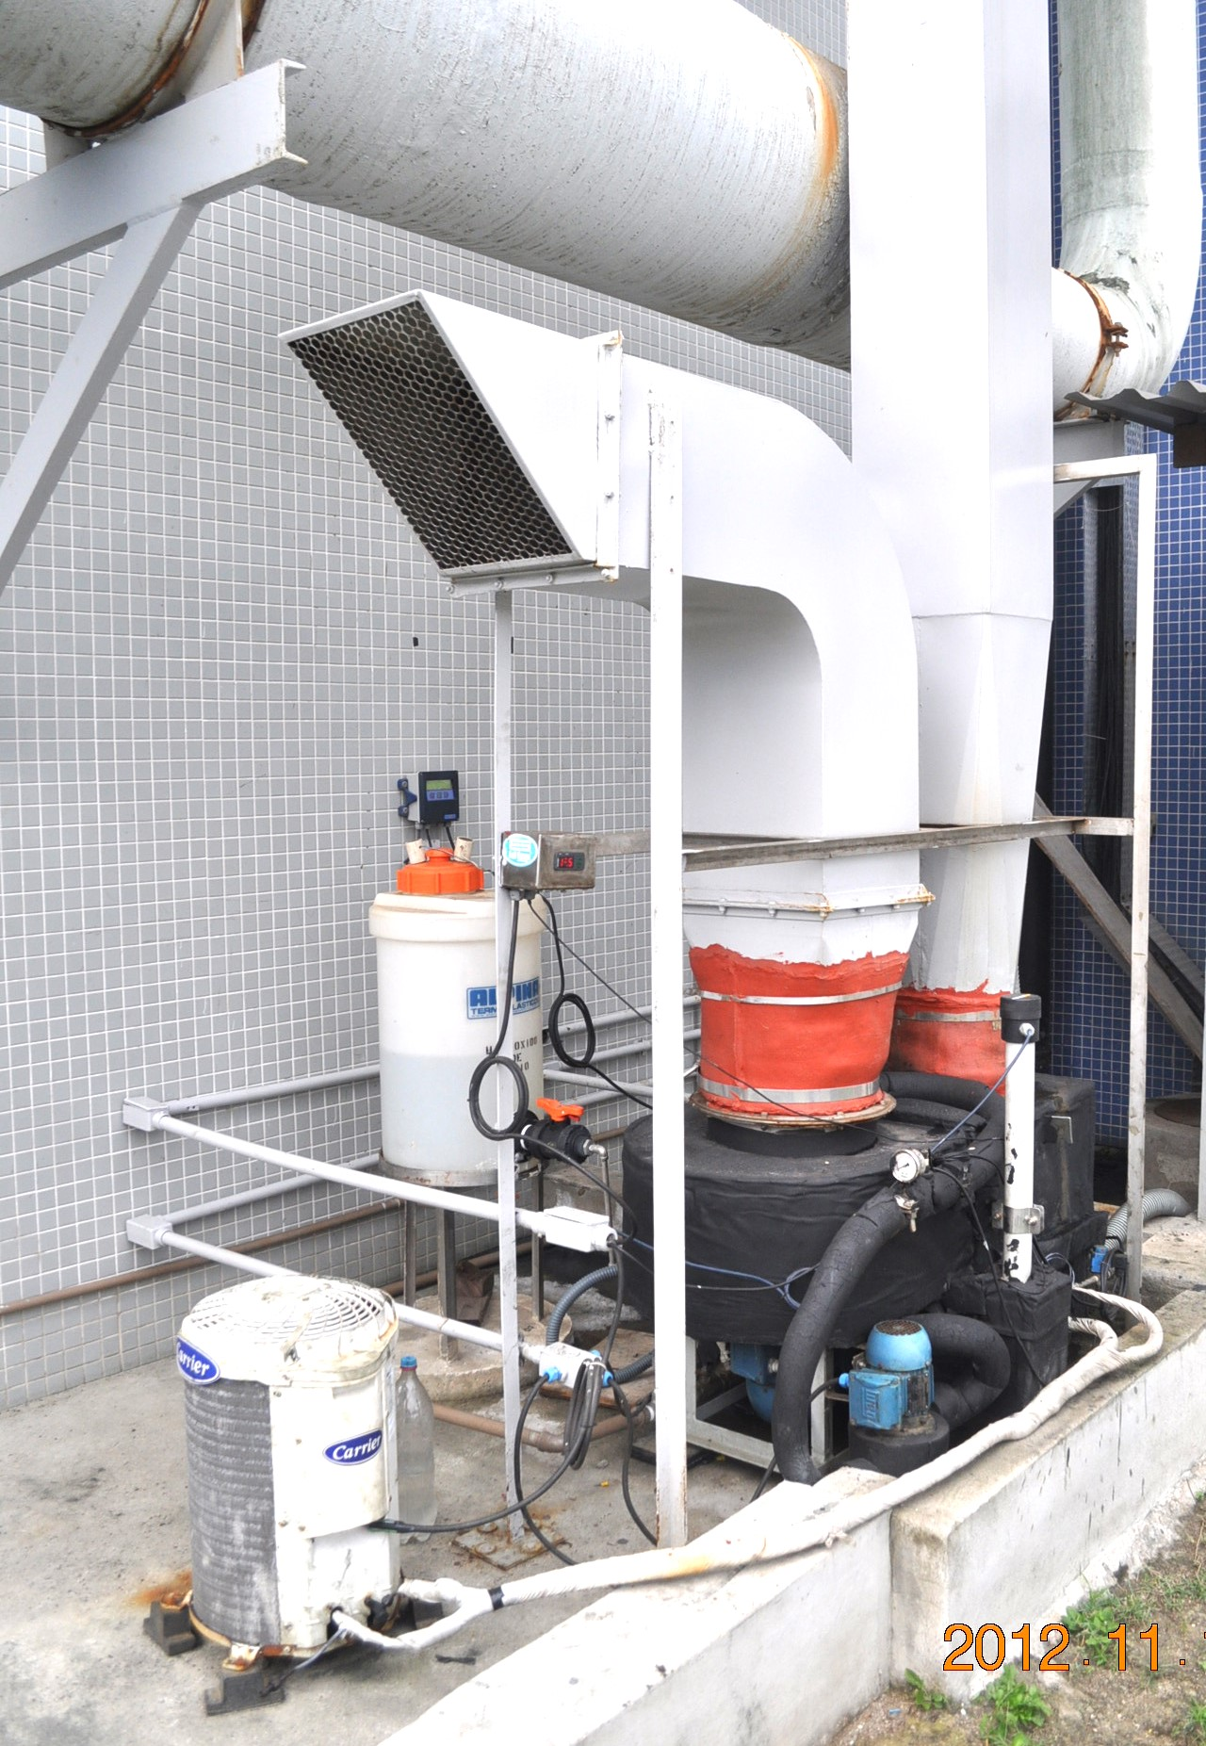
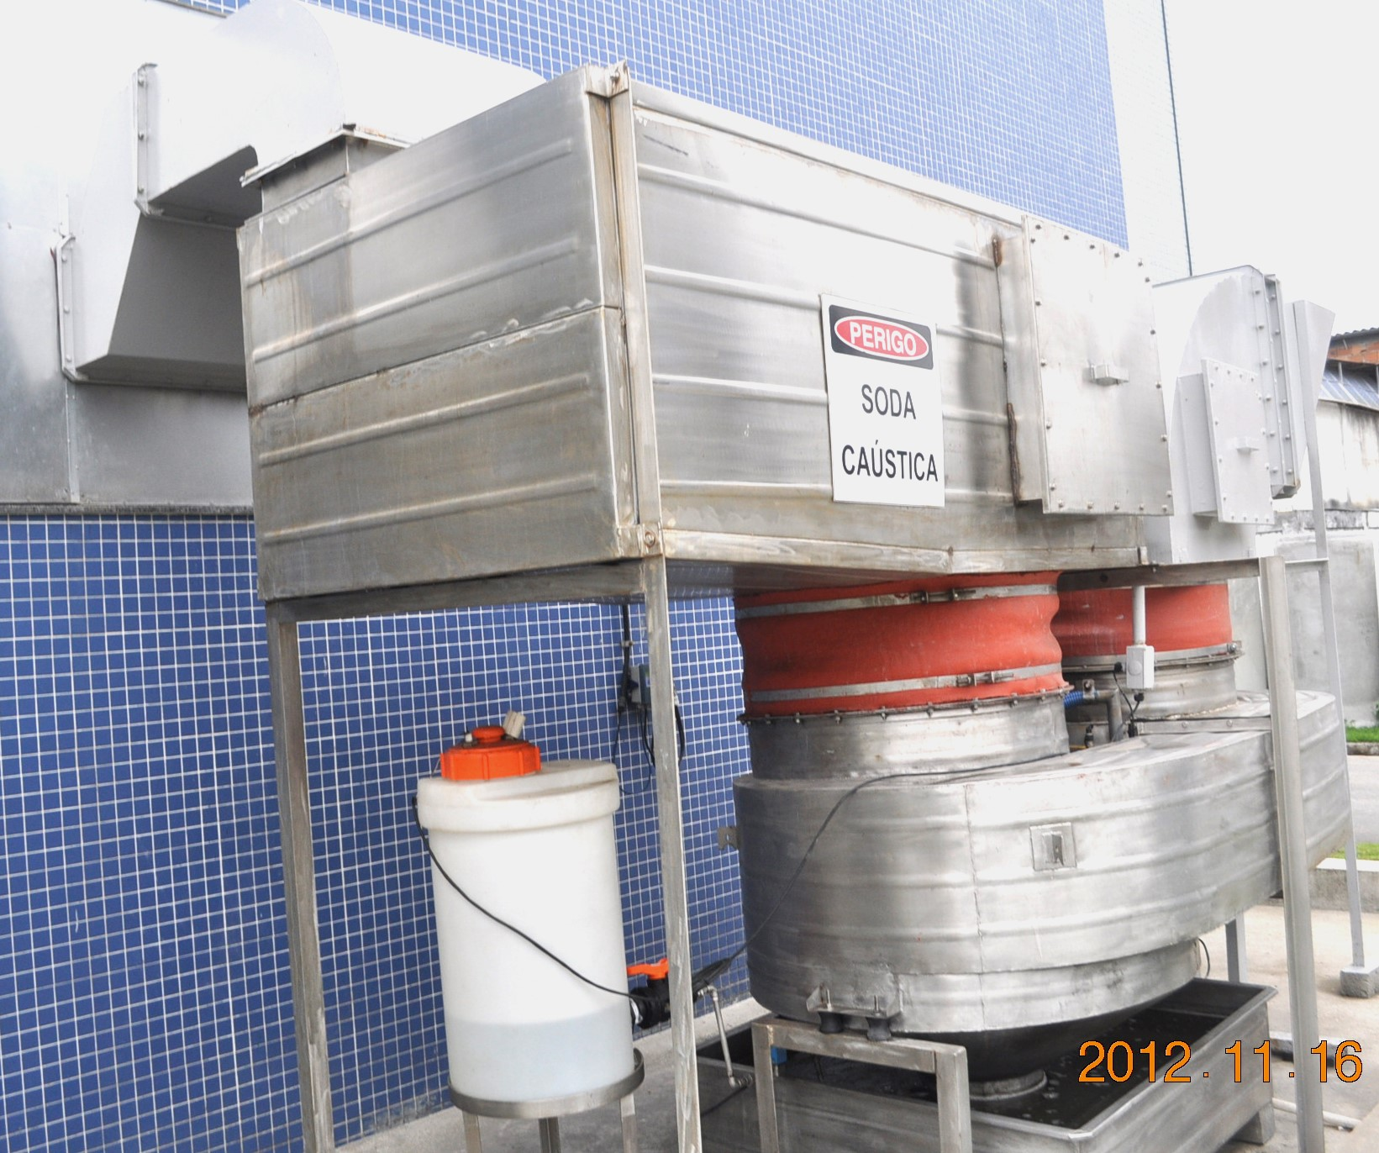
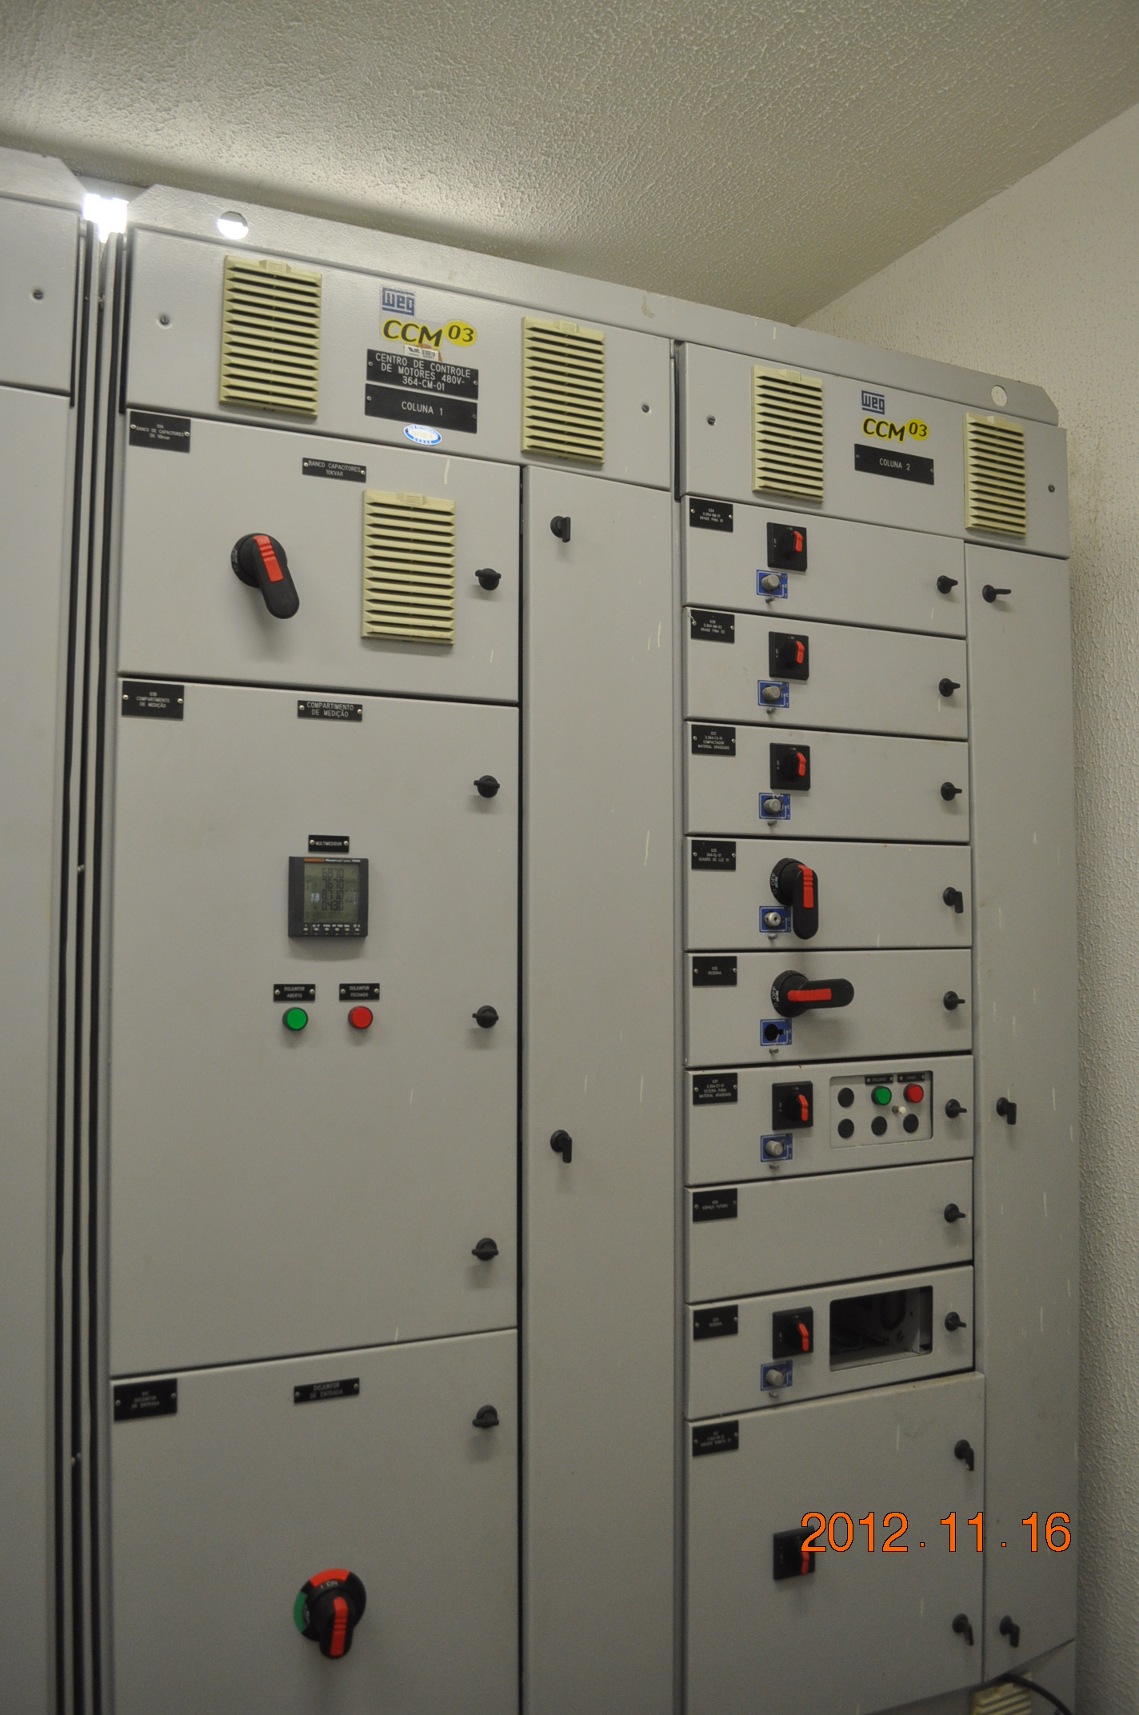
Case 04: CEDAE Elevatória do Interceptor Oceânico Barra da Tijuca– Rio de Janeiro-RJ
Sistema de controle de H2S ambiente para pressurização de sala de painéis elétricos dos Inversores de motores de 500 CV e do Painel de Telemetria – Preservação patrimonial e Confiabilidade Operacional

Slide 15
.

Slide 16
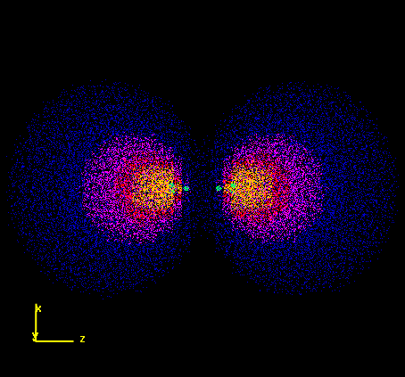
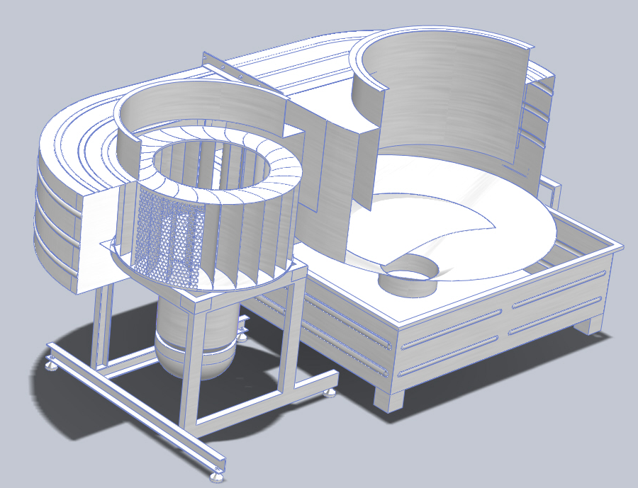
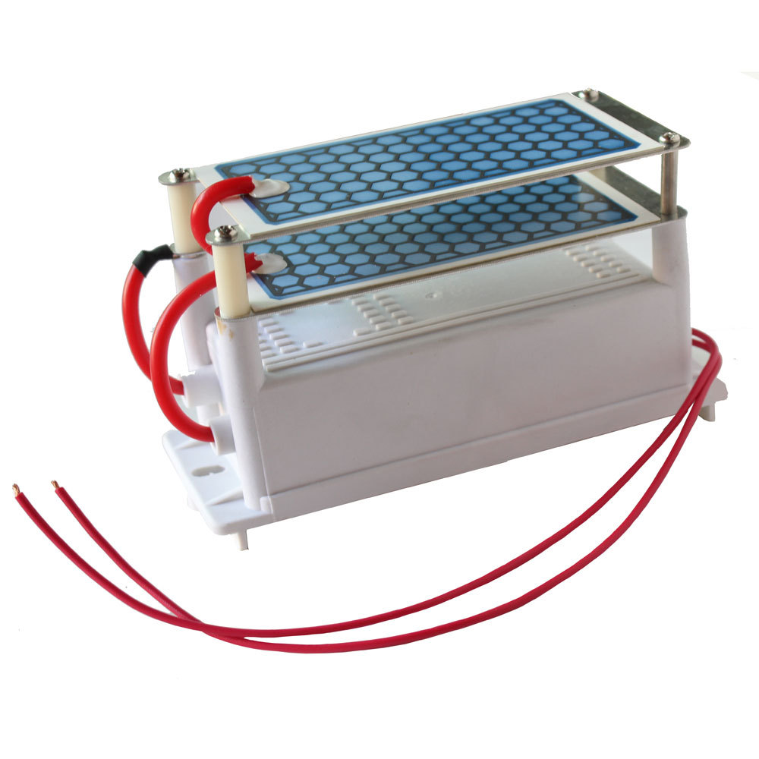
CONTROLE ODORES DOS OXIDADORES
Precipitadores Hidrodinâmicos, equipamento dinâmico e autoaspirante que reúne a presença de forças centrífugas com efeito multiventuri para alcançar a transferência sinérgica de massa e energia entre gases poluentes e líquido oxidante. O fundamento teórico da tecnologia é baseado na convergência da amplitude da vibração molecular que resfria o ar e adiciona energia cinética ao líquido, gerando o meio reativo mais turbulento. Possui ação na solubilização forçada e absorção de gases e odores, arraste hidráulico de partículas> 0,8 mícrons. Composto por um lóbulo de centrifugação e depuração e outro com ciclone separador ar – líquido, circuito hidráulico com bomba centrífuga e tanque líquido circulante.

Slide 17

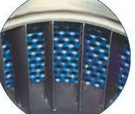
Precipitadores Hidrodinâmicos
Precipitador Hidrodinâmico com motor elétrico principal que aciona o rotor de centrífuga multiventuri de carga limite que possui fluxo radial forçando a subdivisão da mistura gás-líquido em centenas de porções para atravessar as centenas de perfurações de venturi na perímetro do rotor que ejeta a mistura para um ciclone de raio duplo onde promove a separação do líquido que retorna por gravidade ao tanque de líquido em circulação ,que possui um selo hidráulico com segurança contra incêndio intrínseca ("Fire Safe Container").
Operando com agua ozonizada para oxidação das frações odoríferas da corrente de ar dos pré-tratados nos depuradores focais.
Ozonólise, típicos no controle de odores por craqueamento pelo método Corona gerado em placas cerâmica com filamentos de metálicos submetido a altas tensões elétricas de corrente contínua que deslocam eletrons formando ions instaveis altamente oxidantes de ozônio( O3 ) capazes de ionizar o ar, gerando ozônio capaz de quebrar cadeias orgânicas leves, o ozônio é o único responsável pelo controle de odores.

Slide 18
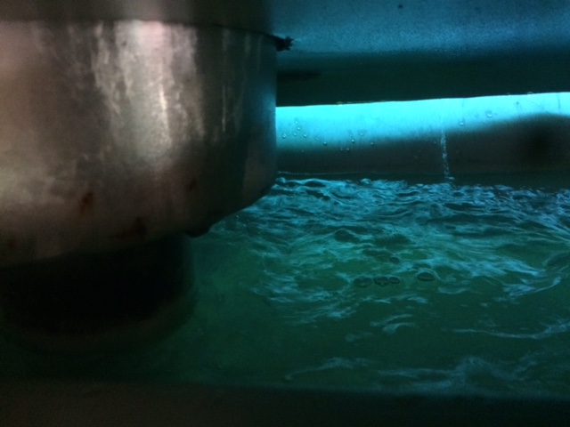
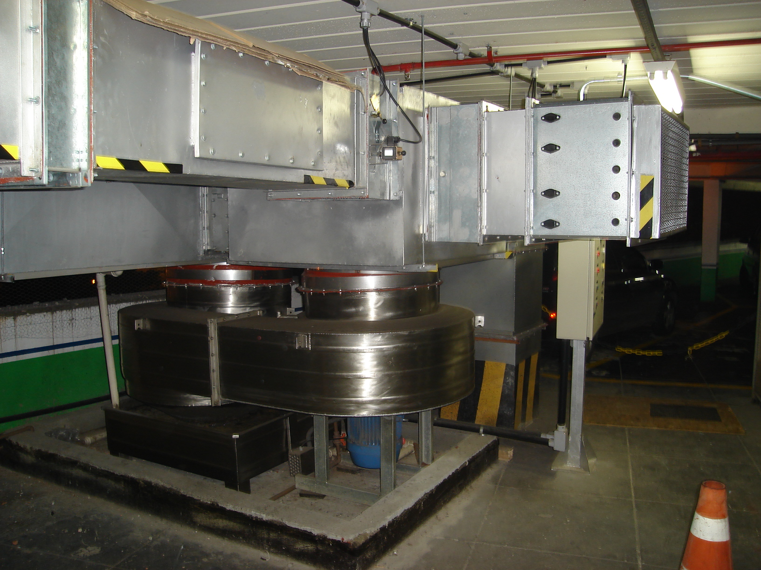
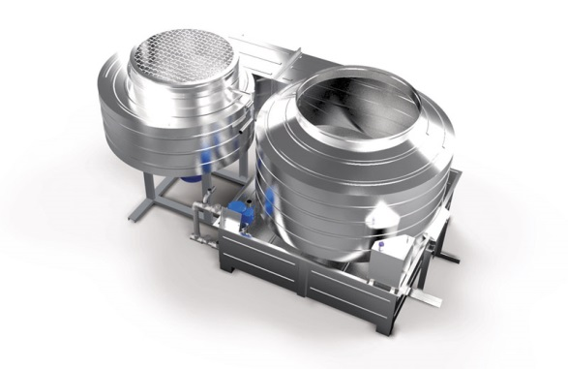
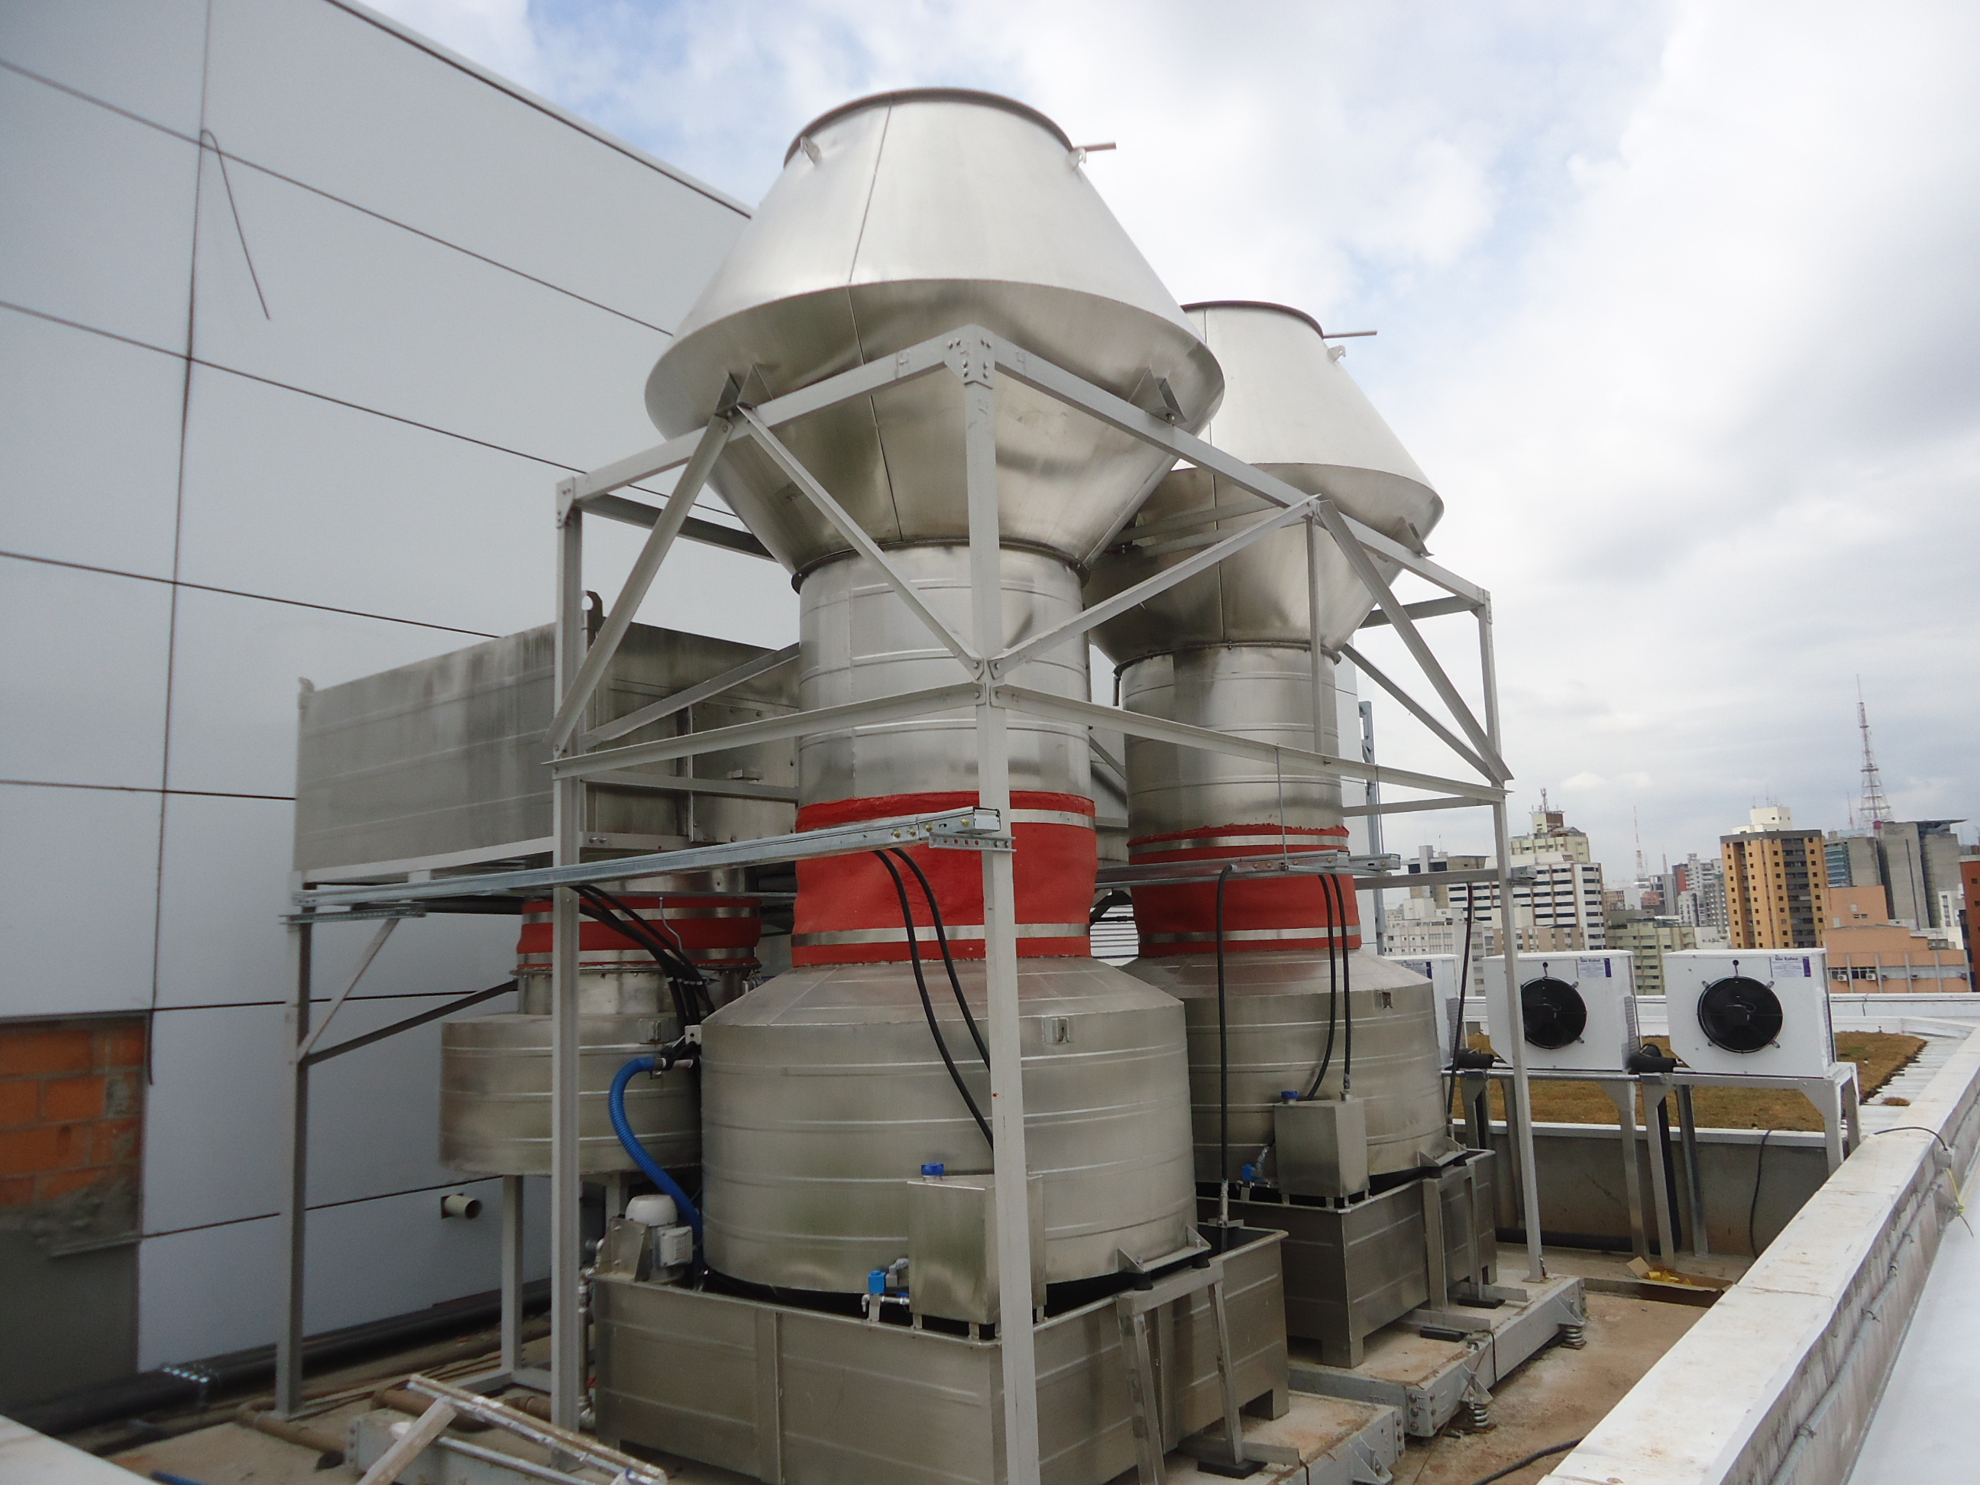
Precipitador Hidrodinâmico oxidação por ozônio
Precipitadores Hidrodinâmicos,possui um circuito hidráulico com bomba centrífuga, tanque de líquido circulante e bicos hidráulicos. A instrumentação possui sensores de fluxo, nível, solenóides de dosagem de detergente e bomba de drenagem centrífuga. A construção de vida permanente em aço inoxidável pode operar com um módulo de ozonização líquida para operar com segurança porque o ozônio atua no núcleo reativo dos gases solubilizados no líquido, garantindo operação com descarga na fachada do edifício sem impacto visual e eliminação de odores.

Slide 19
Tecnologia de Fabricação Polimérica
O emprego de materiais específicos para atmosferas corrosivas contendo clore e sais , pode requerer o uso de materiais poliméricos como o Polipropileno (PP)- dispomos de experiência e tecnologia de fabricação, com uso de extrusora de ultima geração na soldagem de peças, dutos e demais singularidades

Slide 20
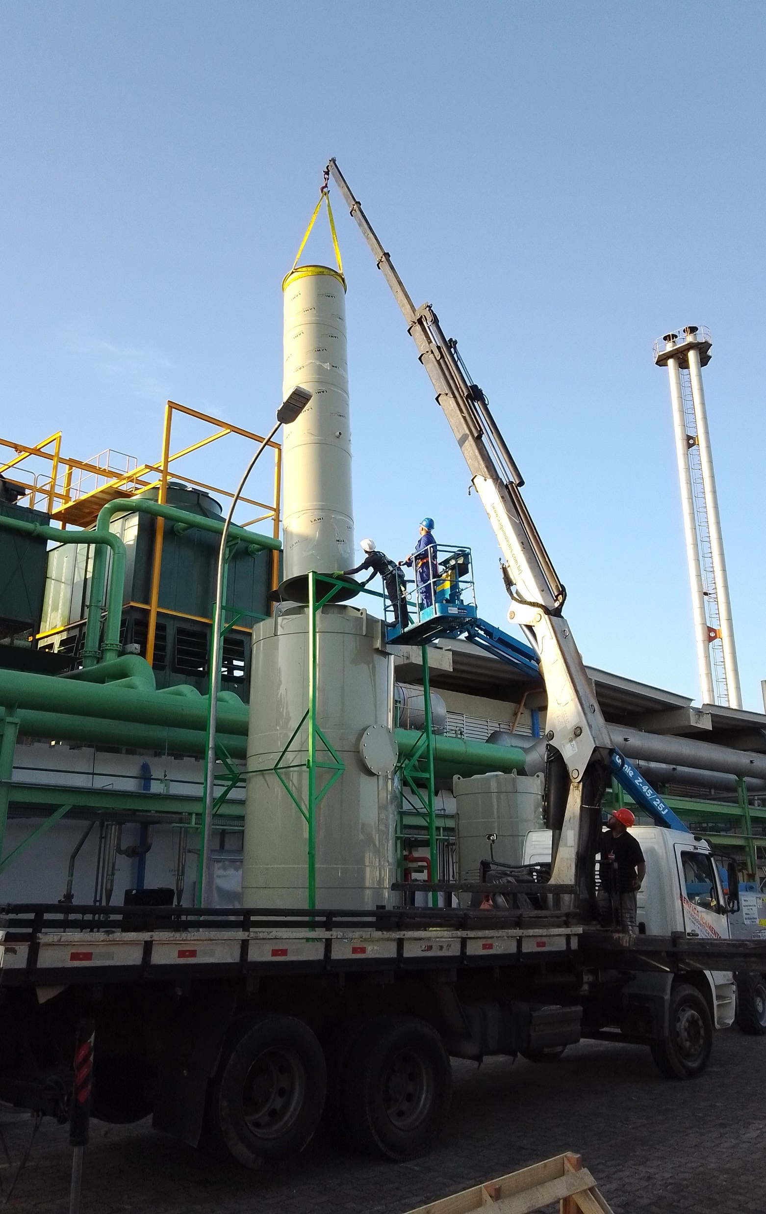
Tecnologia de Fabricação Polimérica e
Soldagem Inoxidável
MONTAGEM INDUSTRIAL
SOLDA EXTRUDADA EM PP

Slide 21
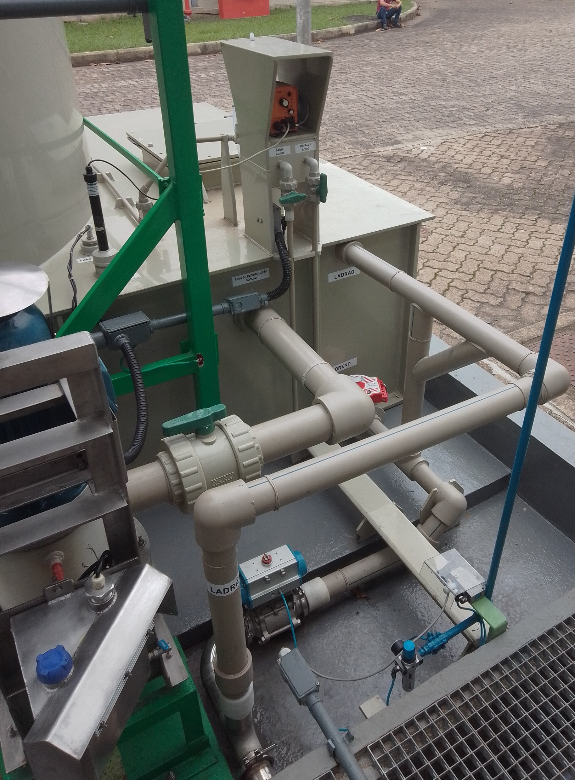
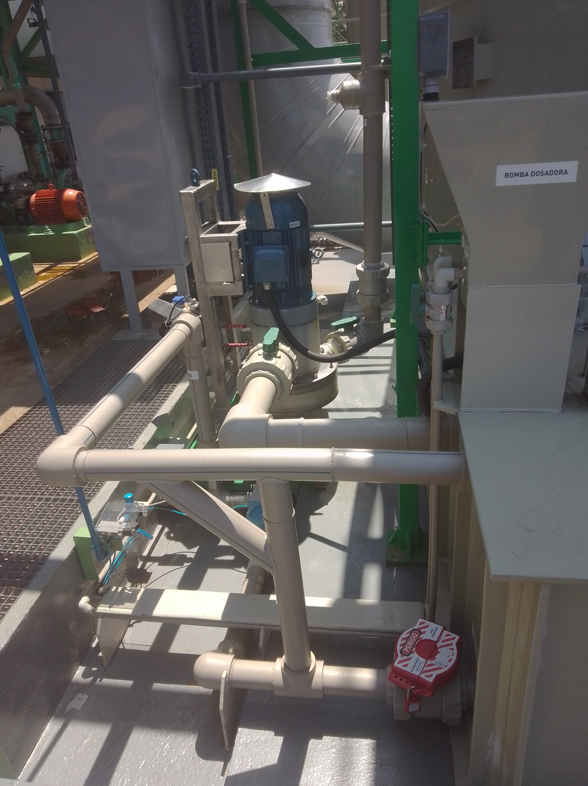
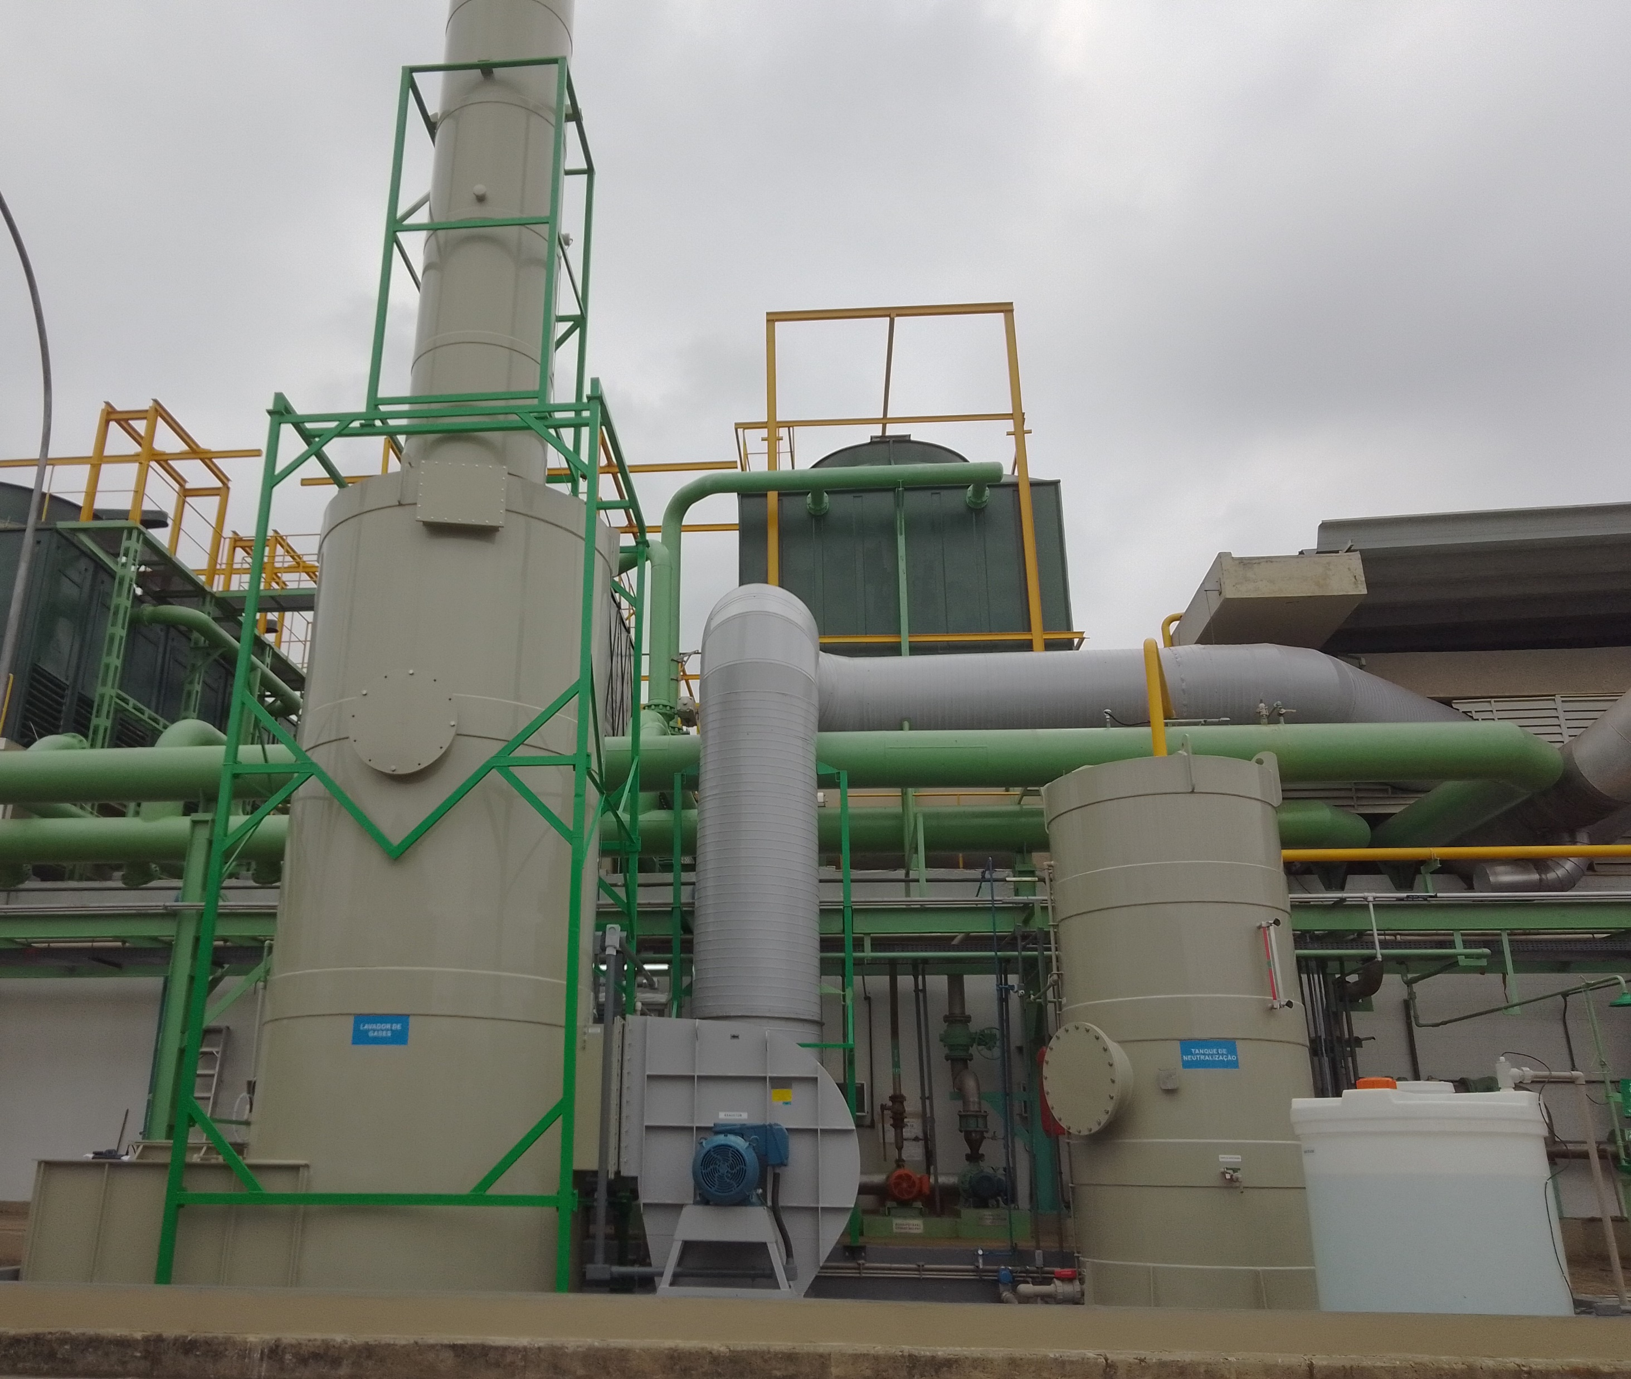
INSTALAÇÃO COMISSIONADA E OPERANDO

Slide 22
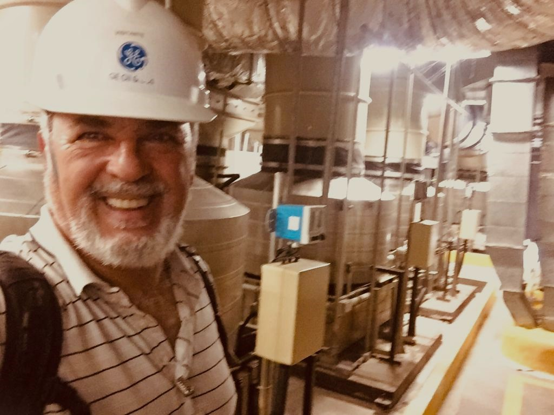


www.veltha.com.br

